Slide 1
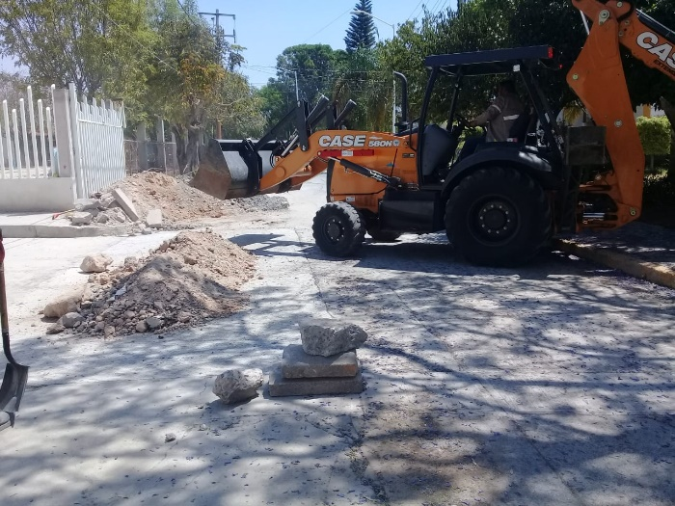
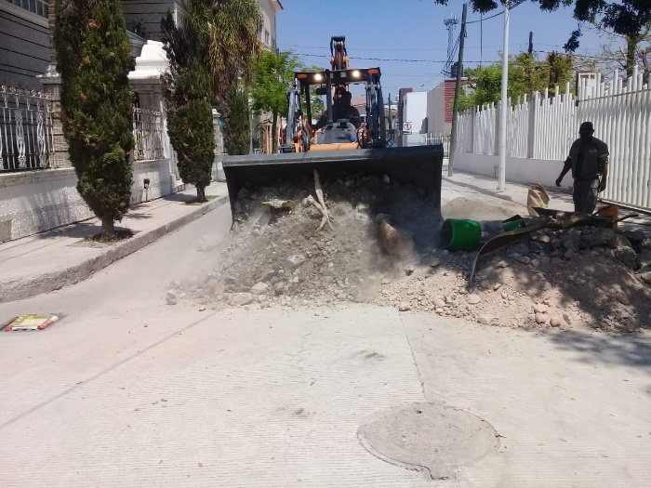
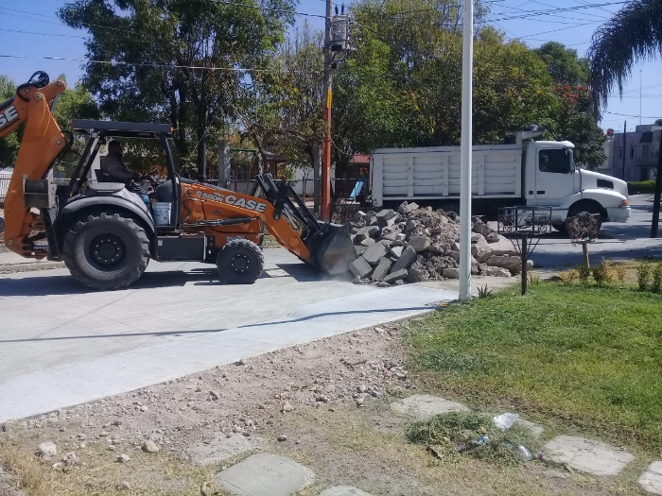
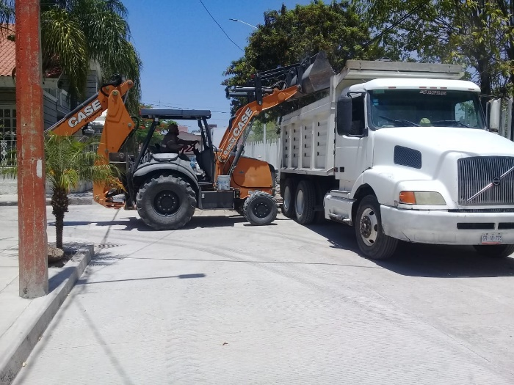
REPORTE MES DE ABRIL MAQUINARIA
TRABAJOS EN COLONIA VALLE DEL SOL
FECHA INICIO
CONCEPTO
FECHA TERMINO
03/04/2020
CALLE LIRIO
13/04/2020

